Slide 1
Муниципальное дошкольное образовательное бюджетное учреждение «Детский сад № 78» г. Ярославля, Ярославской области.
Проект
«Патриотическое воспитание детей раннего возраста с помощью русских народных подвижных игр»
Выполнила: Шумилина О.Б.

Slide 2
Паспорт проекта: Срок проекта: краткосрочный, 1 неделя. Тип проекта: информационный, игровой. Участники: воспитатели, дети группы раннего возраста, музыкальный руководитель, инструктор по физкультуре.

Slide 3
Актуальность: В наше время высоких технологий, мы все реже возвращаемся к традициям и обычаям русского народа. Русские народные подвижные игры в комплексе с другими воспитательными средствами представляют собой основу начального этапа формирования гармонически развитой, активной личности, сочетающей в себе духовное богатство, моральную чистоту и физическое совершенство. В русских народных подвижных играх как нигде сохранились особенные черты русского характера, присущие ему нравственные ценности, представления о храбрости, трудолюбии. Эти игры формируют у дошкольников первые чувства патриотизма: гордости за свою Родину, уважение традиций. Укрепляют связь между поколениями, воспитывают любовь к родному краю. Знакомя детей с русскими народными подвижными играми, мы приобщаем их к нравственно-патриотическим ценностям. Благодаря этому, данные игры являются богатейшим источником нравственно-патриотического развития детей.

Slide 4
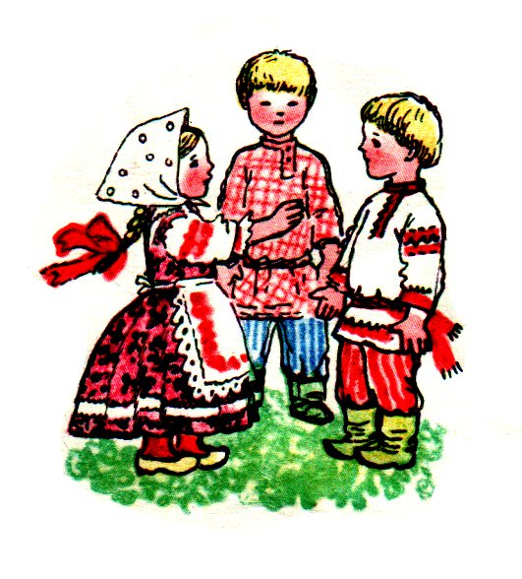
Цель: Формировать первоначальные знания и представления детей о культуре, традициях и обычаях русского народа через русскую народную подвижную игру. Задачи: 1)Ознакомление детей с русскими народными подвижными играми. 2)Развитие физических качеств: ловкости, равновесия, быстроты движений, ориентировки в пространстве посредством народных подвижных игр. 3)Вызвать у детей интерес и желание играть в русские народные игры. 4)Обогащать словарный запас детей названиями игр, атрибутов, сопровождаемыми игру фольклорными высказываниями и напевами.

Slide 5
Проблема: Незаслуженно забытые старые русские народные игры, в которые играли наши дедушки и бабушки, могут быть не менее увлекательными, чем современные. Этапы проекта: 1 этап- подготовительный: - изучение методической литературы по данной теме; - сбор необходимой информации, подбор игр; - написание плана проекта. 2этап- основной - реализация проекта через различные виды деятельности детей (разучивание русских народных игр, совместная игра с воспитателями, музыкальным руководителем и инструктором по физкультуре). 3 этап- заключительный: - создание картотеки русских народных подвижных игр.

Slide 6
Ожидаемый результат: - Освоение детьми правил предложенных русских народных подвижных игр; - Желание у детей играть в русские народные подвижные игры; - Развитие диалогической и монологической речи детей; - Использование детьми в активной речи потешек, напевов, зазывалок.

Slide 7
.
День недели | Мероприятие | Задачи
Понедельник | знакомство с игрой «Каравай». В зале вместе с музыкальным руководителем детям предлагается поиграть в эту игру. Воспитатель и музыкальный руководитель показывают детям основные движения, хором произносят слова, сопровождающие игру. Во второй половине дня, после сна дети в группе играют в «Каравай» с воспитателем. | Вызвать интерес у детей с помощью новой подвижной игры Научить детей делать движения по показу Учить детей петь песню в процессе движения
вторник | воспитатель на прогулке предлагает детям поиграть в игру «У медведя во бору». Воспитатель знакомит детей с игрушкой медведем, объясняет правила игры. Дети разучивают слова, сопровождающие игру, затем убегают от медведя на скамейку веранды. Во второй половине дня дети с воспитателем в группе играют в «Каравай». | Вызвать у детей интерес при знакомстве с новой игрой Научить детей соблюдать правила игры, слушать внимательно инструкцию Выучить с детьми слова, сопровождающие игру Вспомнить с ребятами игру «Каравай», повторить слова и движения.
среда | воспитатель вместе с музыкальным руководителем знакомит детей с игрой «Карусели». Проговариваются слова, сопровождающие игру и объясняются правила. Во второй половине дня воспитатель предлагает детям поиграть в группе в игру «У медведя во бору». | Познакомить детей с новой подвижной игрой Вызвать у детей положительный эмоциональный отклик Научить детей двигаться в одном направлении, не наталкиваясь друг на друга Учить детей двигаться быстро и медленно Выучить с детьми слова, сопровождающие игру Предложить детям поиграть «У медведя во бору», вспомнив при этом правила и слова.

Slide 8
.
четверг | воспитатель в зале вместе с инструктором по физкультуре предлагает детям поиграть в игру «У медведя во бору». Вместо игрушки в роли медведя выступает взрослый в шапочке медведя. Дети так же пробуют роль водящего, надевая шапочку. Во второй половине дня дети с воспитателем в группе играют в игру «Карусели». | Предложить детям поиграть в знакомую игру, изменив игрушечного медведя на участника в шапочке медведя Развивать фантазию и воображение детей Закрепить знания правил игры и слов Закрепить знания правил игры «Карусели»
пятница | воспитатель рассматривает с детьми фотографии, где они запечатлены играющими в течение недели в разные игры. Дети вспоминают названия игр. Воспитатель предлагает детям поиграть во что они хотят. В течение дня дети с воспитателем играют в игры по запросу самих детей, проявляя максимальную самостоятельность. | Учить детей проявлять самостоятельность в выборе игр Учить детей вежливости, считаться с мнением товарища, соблюдать очередность Развивать память и внимание детей Помочь детям самостоятельно организовать игру

Slide 9
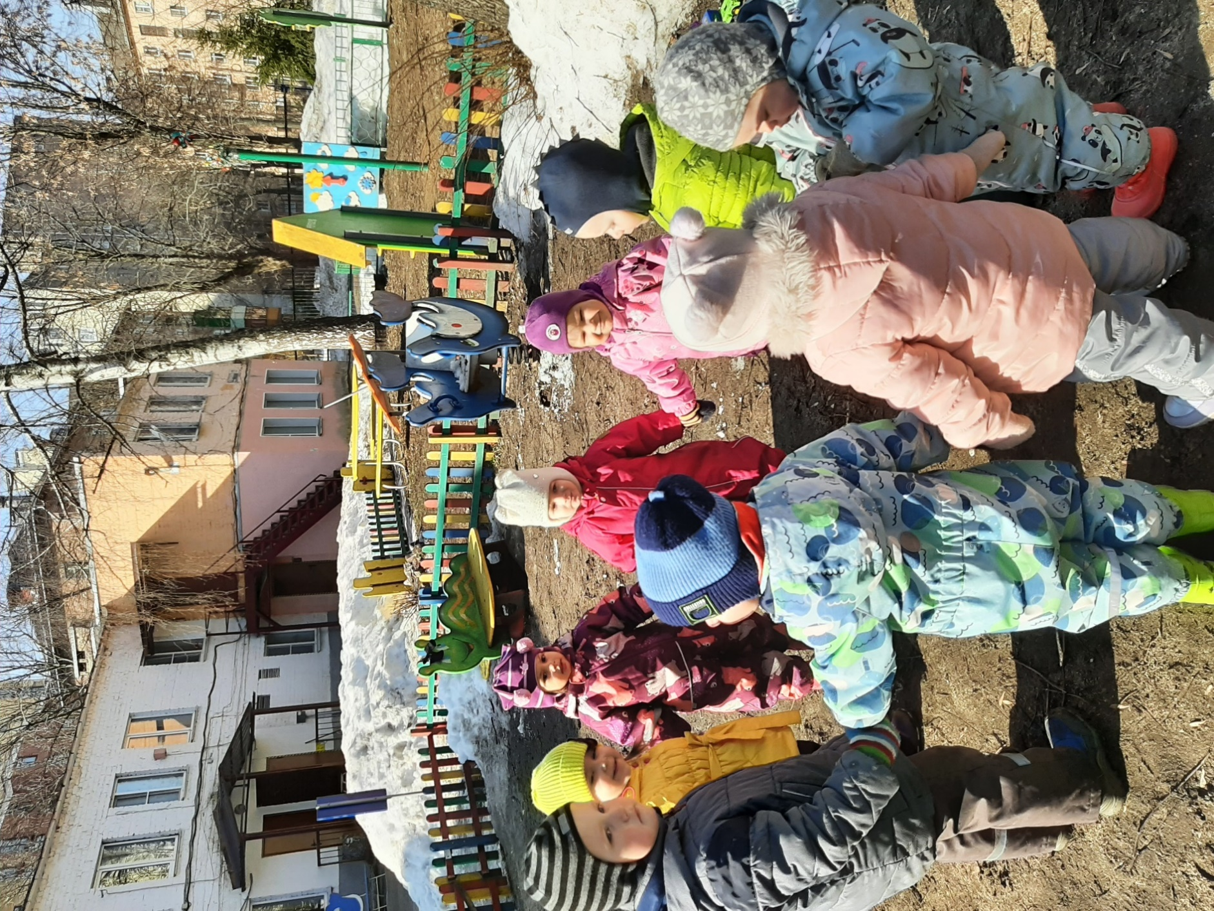
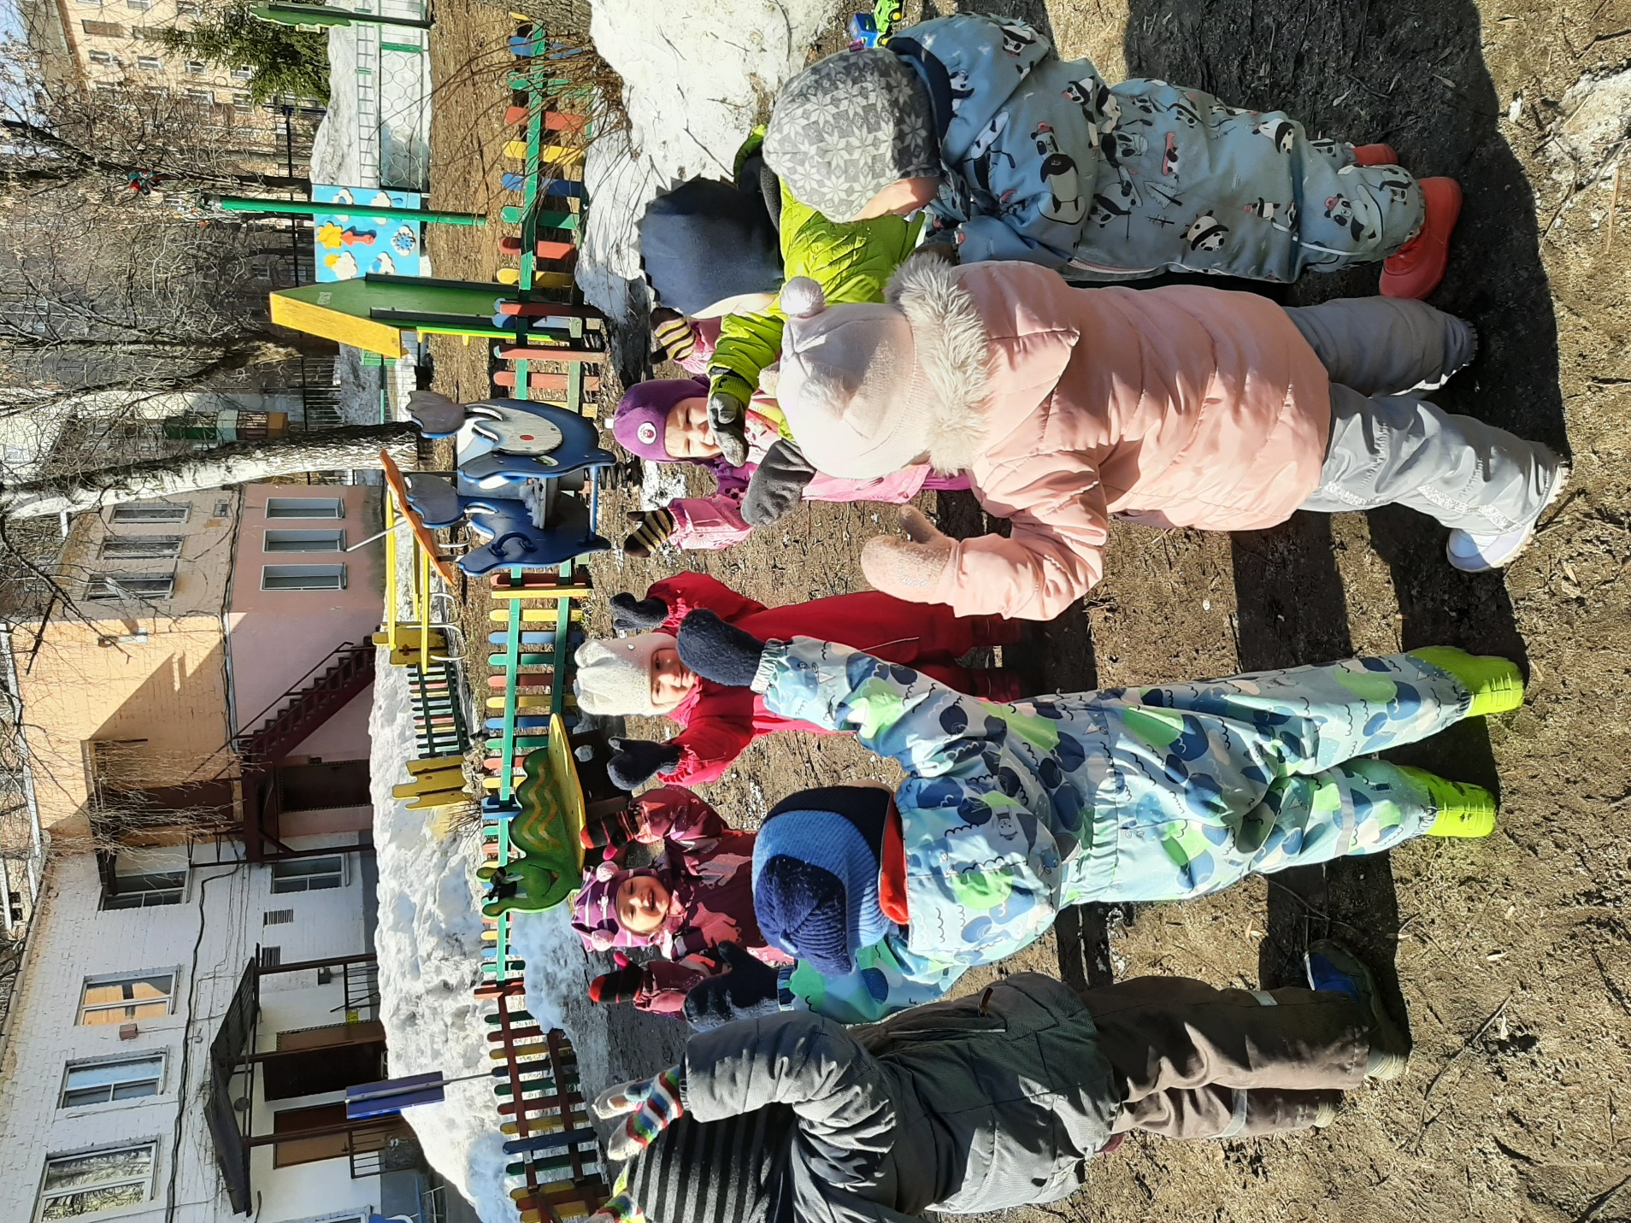
«Каравай»

Slide 10
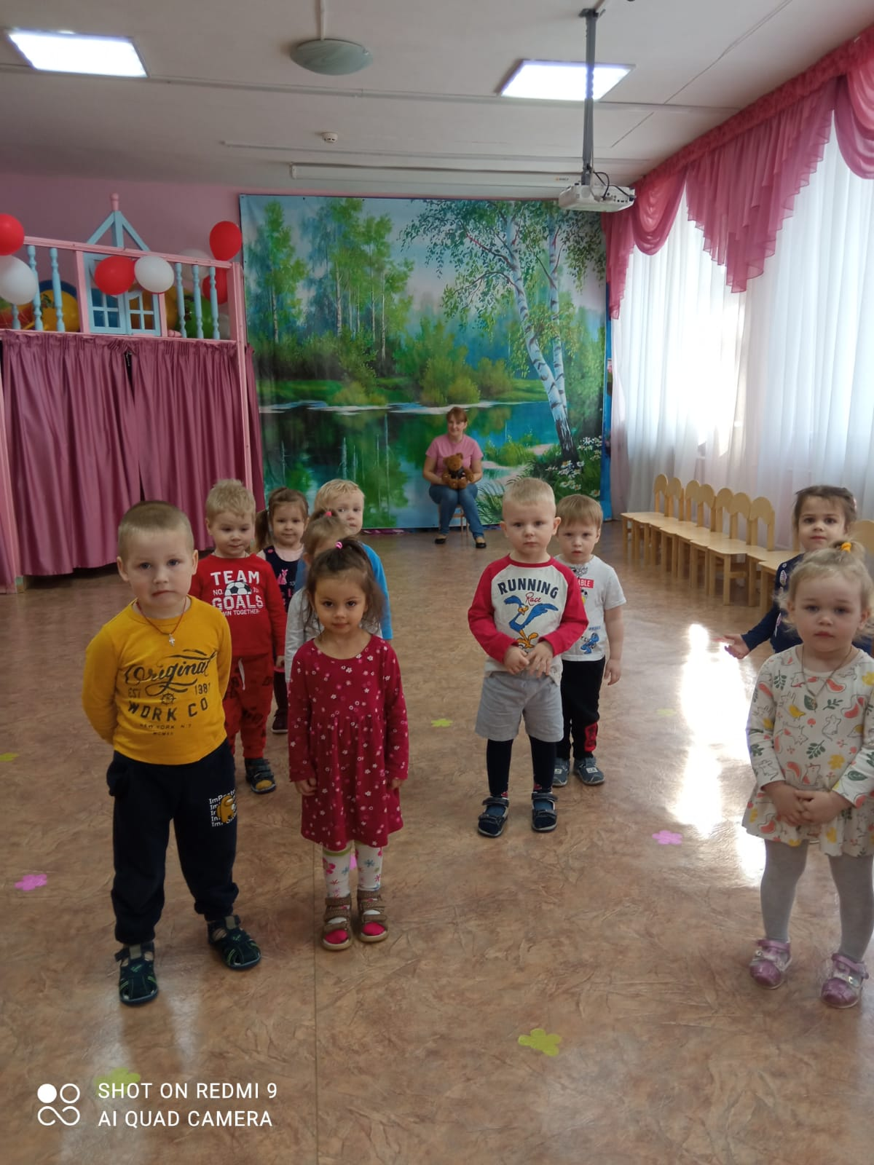
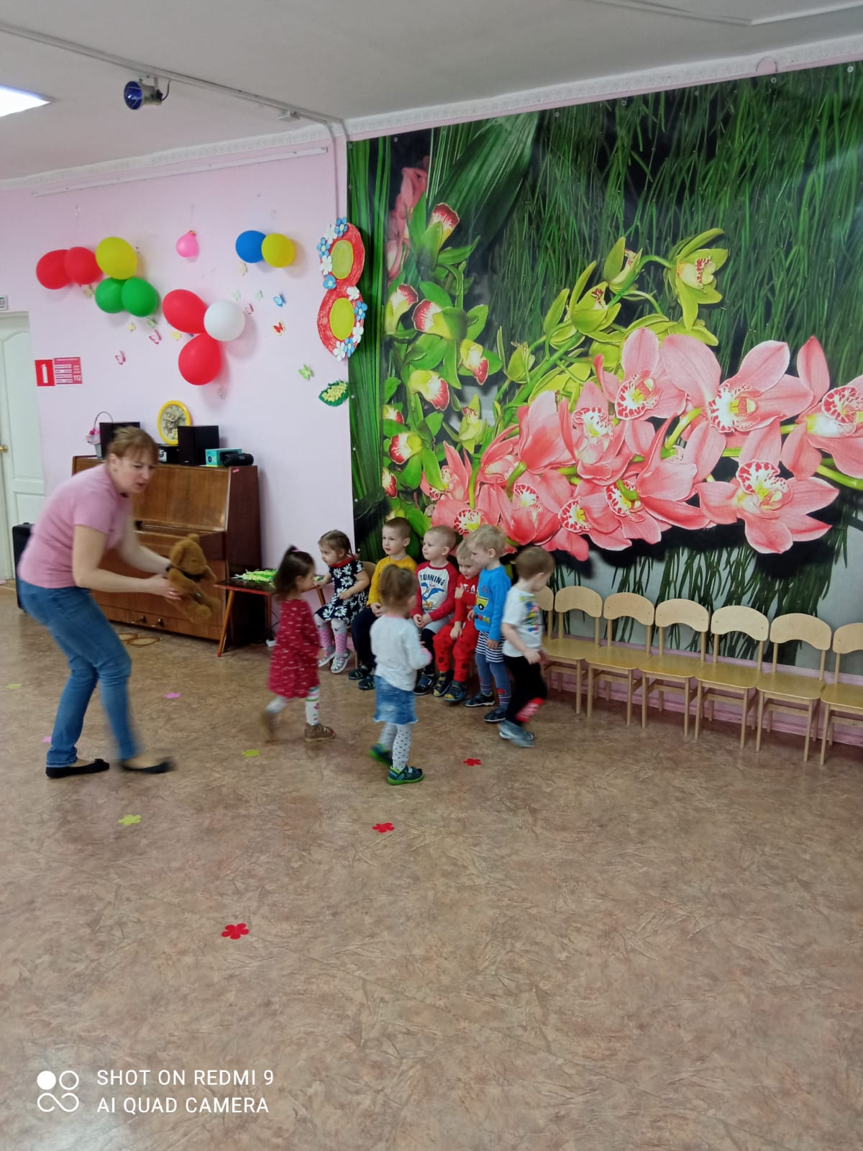
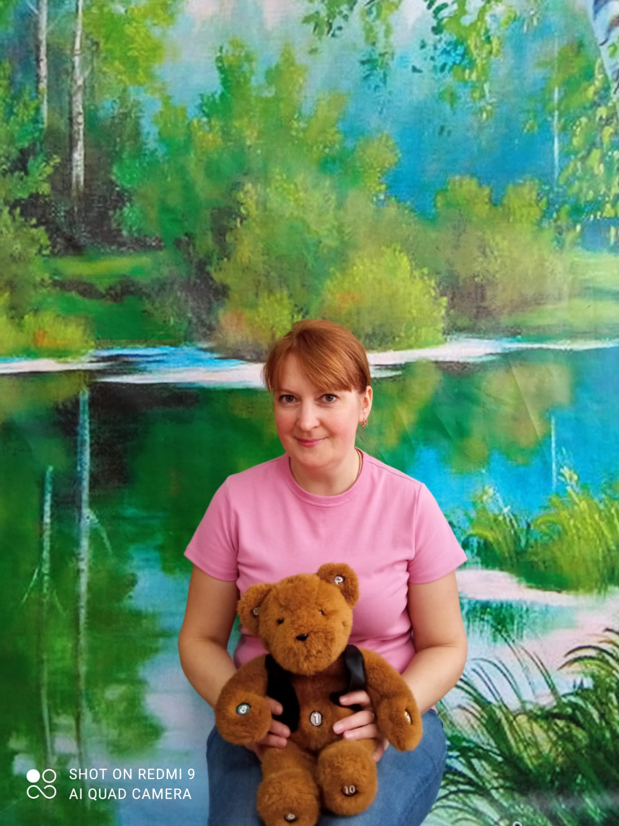
«У медведя во бору»

Slide 11
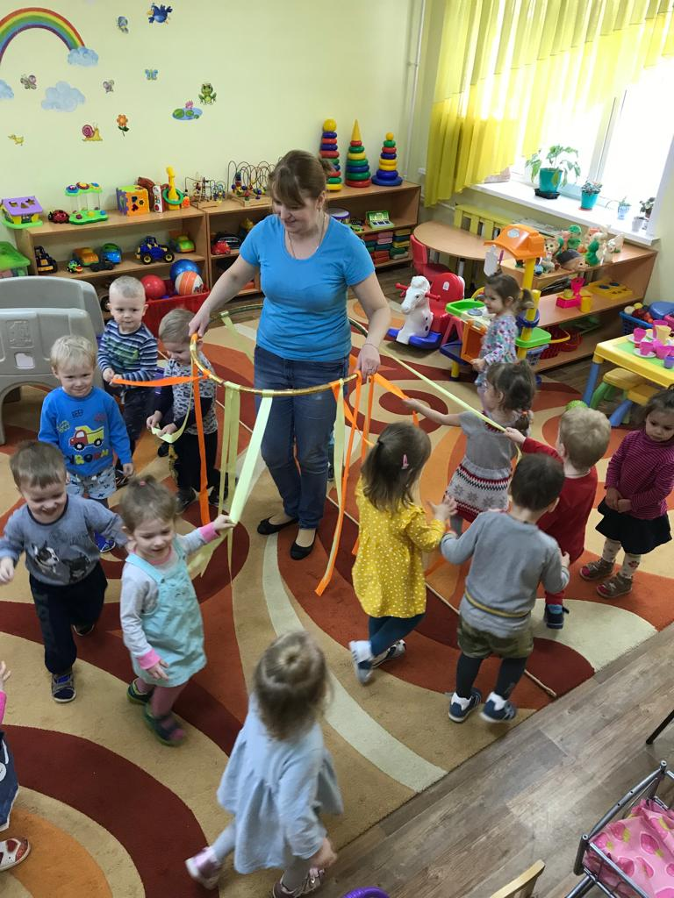
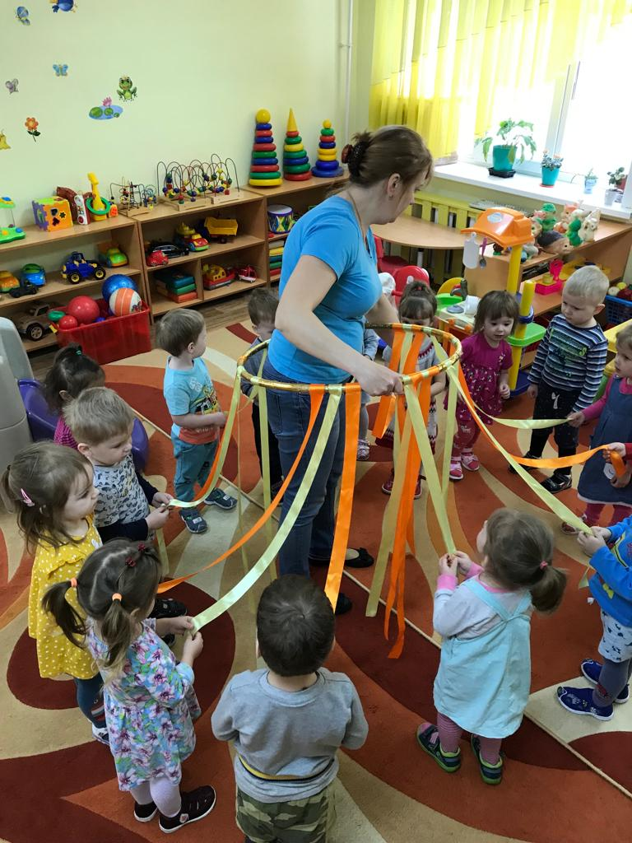
«Карусель»

Slide 12
Итог проекта: в процессе реализации проекта можно отметить, что дети с большим удовольствием играют в русские народные подвижные игры, быстро запоминают сопровождающие их слова, повторяют их охотно в свободной деятельности и даже пытаются играть самостоятельно.

Slide 13
Список используемой литературы: Международный образовательный портал MAAM.RU. [Электронный ресурс]. URL : http://www.maam.ru Мещерякова С. В., Логвинова О. Ю., Сорока А. Г. Патриотизм в физическом воспитании дошкольников // Молодой ученый. 2016. №3. С. 886-888. Терпигорева Н.А. Патриотическое воспитание средствами физического развития в условиях ФГОС [Электронный ресурс], 2018. URL : nsportal.ru Токаева Т.Э. Мир физической культуры и здоровья: пособие по физическому развитию и укреплению здоровья дошкольников. Пермь: Книжный мир, 2002. 160 с. 1. ЛитвиноваМ.Ф. "Русские народные подвижные игры" М., Просвещение, 1988г. 2. Якуб С.К. "Вспомним забытые игры", М., Детская литература, 1988г. 3. Кенеман А.В. "Детские подвижные игры народов мира", М., Просвещение, 1989г. 4. Лямина Л.А. "Народные игры в детском саду"М., 2008г. 5. Куприянова Л.Л. "Русский фольклор", М., Мнемозина, 2002г.

Slide 14
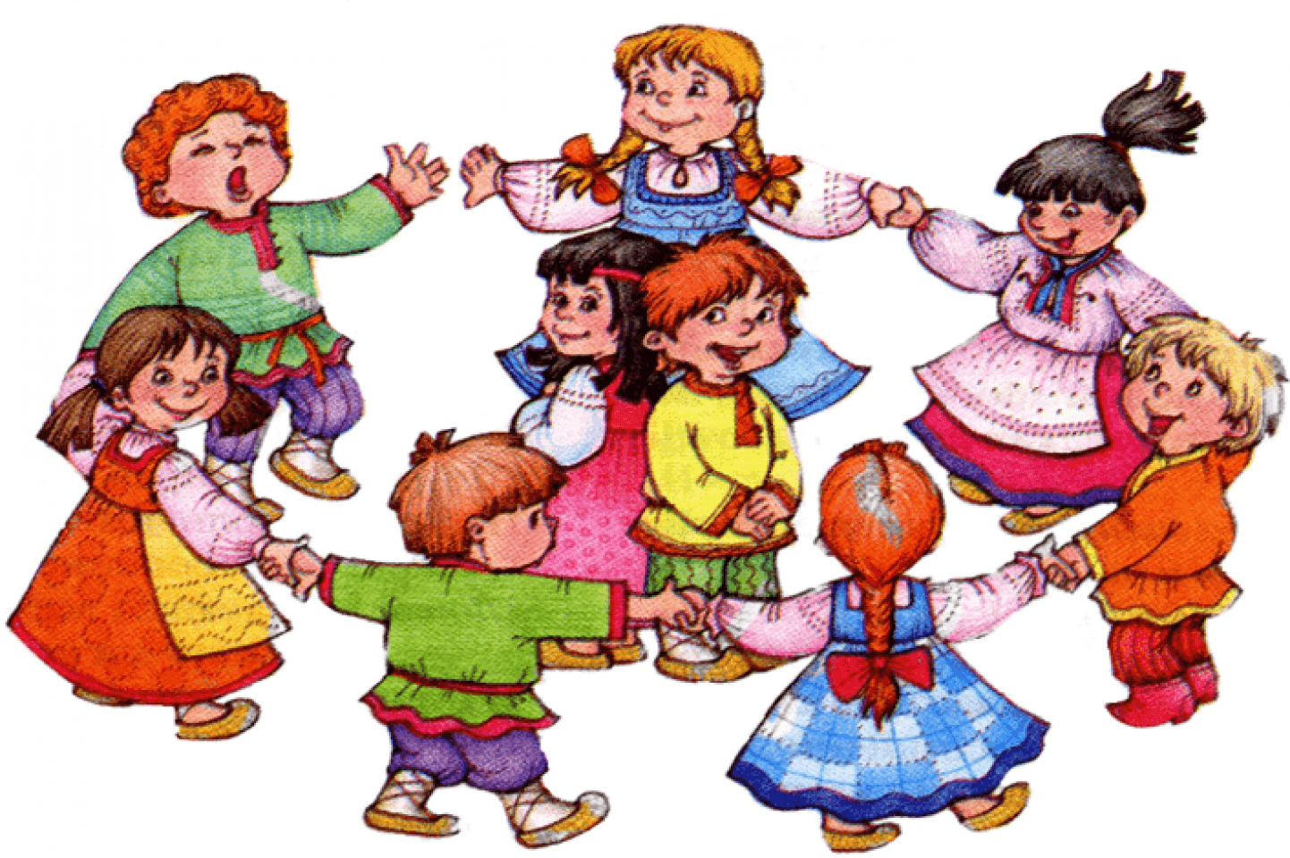
Спасибо за внимание!

